Slide 1
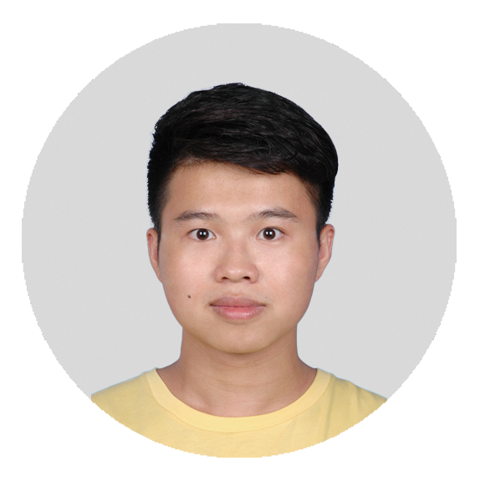
外向的我

Slide 2
性格外向
外向的我
兴趣外向
我的感悟
兼职外向
学院：管理学院
与人为善
专业：信管专业
以成果作为导向
李长青
做小项目
卓有成效地解决问题
班级荣誉
身份：大三学生、班长
寻找不同的观点
我的经历
策划晚会
兴趣：与互联网相关的一切
成就他人
开发系统
学习ERP知识

Slide 3
THANKS FOR
LISTENING

